Slide 1


Национальный статистический комитет
Кыргызской Республики
Показатели деятельности коммерческих банков и небанковских финансово-кредитных организаций (НФКО) в 2020 году.
г. Бишкек
12 мая 2021 года
Отдел статистики финансов

Slide 2

Коммерческие банки
В 2020 году в республике осуществляли деятельность 23 коммерческих банка. 16 банков – с участием иностранного капитала.
В стадии ликвидации - 4 банка, у одного – отозвана лицензия на осуществление деятельности.
Сеть банковских учреждений представлена 313 их филиалами по всем регионам республики.
Численность занятых в банковской системе составила 15,8 тыс. человек.
Количество счетов клиентов – 4,3 млн., в том числе 4,1 млн. - депозитные счета физических лиц
Национальный статистический комитет Кыргызской Республики
2

Slide 3
Финансовые показатели деятельности коммерческих банков
Доходы банков в 2020г. составили 32,6 млрд. сомов (рост по сравнению с 2019 годом на 9,2%).
По итогам 2020 года получена сальдированная прибыль на сумму 2,6 млрд. сомов (на 20,3% меньше уровня 2019 года).
22 банка получили прибыль, 1 банк - убытки.
Лидерами по объему прибыли в 2020 году стали «Демир Кыргыз Интернэшнл Банк», «Банк Компаньон», «Оптима Банк» и «ФИНКА Банк».
Национальный статистический комитет Кыргызской Республики
3

Slide 4
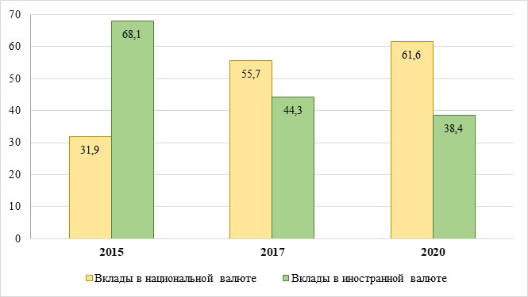
Депозиты населения
На 1.01.2021 года остаток вкладов населения в банках составил 102,7 млрд. сомов.
Депозиты населения в коммерческих банках
(в процентах к общему объему)
Национальный статистический комитет Кыргызской Республики
4

Slide 5
Кредиты банков
На конец 2020 года объем кредитов банков в экономику составил 162,8 млрд. сомов. (67% кредитов - в национальной валюте, 33% - в иностранной валюте). п
Кредиты физических лиц составили 48,2% кредитного портфеля.
Кредиты банков по целям получения
(в процентах к общему объему кредитов)
Национальный статистический комитет Кыргызской Республики
5

Slide 6
Небанковские финансово-кредитные организации (НФКО)
Число организаций - 600.
      164 микрокредитных организации
      326 ломбардов
      109 кредитных союзов
      1 специализированное финансово-кредитное учреждение (ФККС)
Численность работников - 5,4 тыс. человек.
Число филиалов – 310 единиц. Количество клиентов (юридических и физических лиц) – 609,2 тыс.
Доходы в 2020 году составили 7,6 млрд. сомов, увеличившись на 4,3% по сравнению с 2019 годом.
По итогам 2020 года получено 2,8 млрд. сомов прибыли, что на уровне объема предыдущего года.
Около 92% общего объема прибыли получено микрокредитными организациями.
Национальный статистический комитет Кыргызской Республики
6

Slide 7
Кредиты НФКО
На конец 2020 года объем кредитов в экономику составил 24,5 млрд. сомов. (98,3% общего объема кредитов выдано в национальной валюте).
На долю кредитования физических лиц пришлось 94,3% кредитного портфеля.
Кредиты по целям получения
(в процентах к общему объему кредитов)
Национальный статистический комитет Кыргызской Республики
7

Slide 8

Национальный статистический комитет Кыргызской Республики

